Slide 1
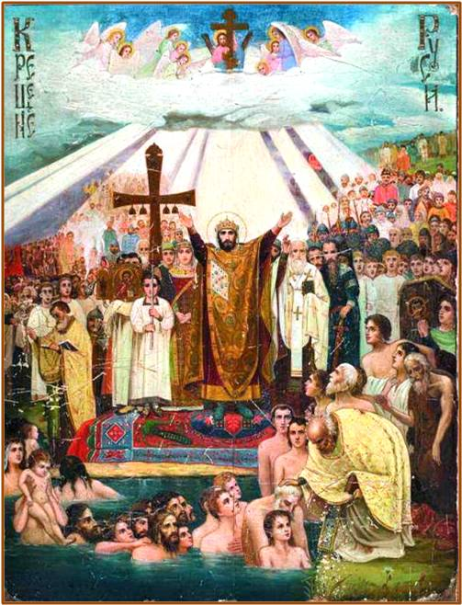
Радуясь обращению в христианство своего народа, князь Владимир воскликнул:
«Христе Боже, сотворивший небо и землю! Взгляни на новых людей этих и дай им, Господи, познать Тебя, истинного Бога, как познали Тебя христианские страны!».

Slide 2
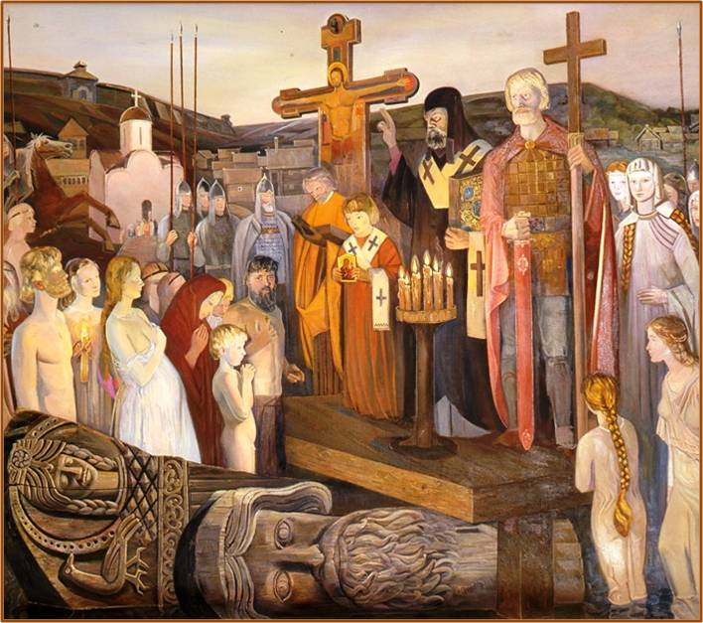
После Киева крещение стало совершаться
и в других русских городах.
Мартынов Н.У. Крещение Руси.

Slide 3
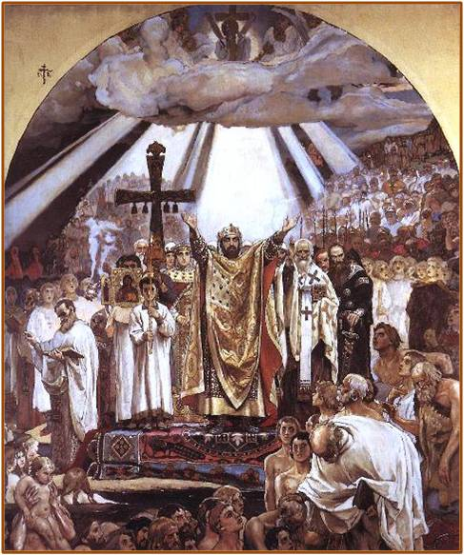

Slide 4
После крещения киевлян князь Владимир приказал тотчас воздвигать по всему городу церкви.
Причем храмы ставили на тех местах, где раньше были кумиры.
План Древнего Киева

Slide 5
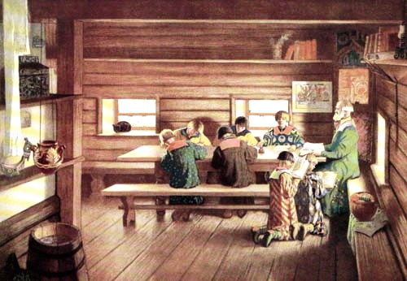
Сразу же начали открываться школы, потому что христианской стране нельзя было без учения книжного.

Slide 6
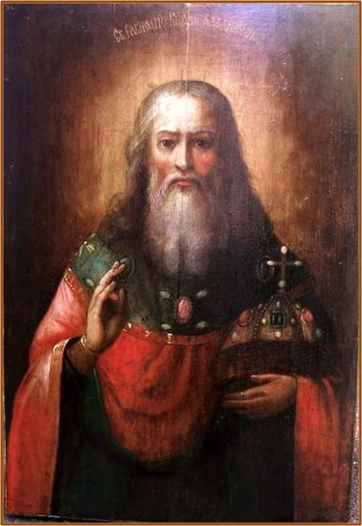
Перемена в жизни князя
Князь Владимир сильно изменился после крещения. Он продолжал оставаться победоносным полководцем и мудрым строителем государства, но в отношении к людям стал примером доброты, милосердия и сострадания.
Икона начала XIX века

Slide 7
Одно время он не решался даже утверждать приговоры о справедливом наказании преступников. О перемене в жизни князя Владимира говорят такие его слова: «Боюсь греха!».
Равноапостольный князь Владимир. Икона 19 века

Slide 8
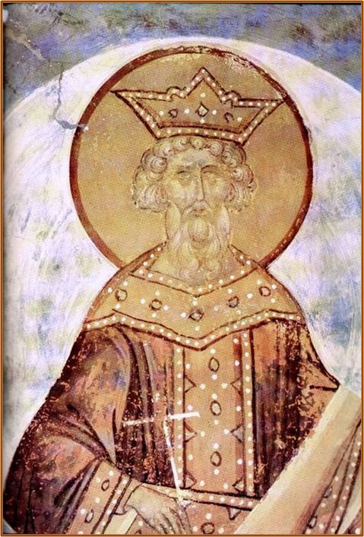
А его милостыни бедным были огромны. «Устроил он и такое: сказав, что «немощные и больные не могут добраться до двора моего», приказал снарядить телеги, наложив на них хлеб, мясо, рыбу, различные плоды, мед в бочках, а в других квас, развозить по городу, спрашивая: «Где больной, нищий или кто не может ходить?». И раздавали тем все необходимое». Такое свидетельство сохранила летопись о милосердии просветителя Руси.

Slide 9
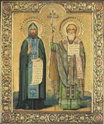
развитие
ремесел
Русь получила
письменность на
славянском языке
итоги
объединение различных
восточнославянских
племён в единый
русский народ
смягчение царивших
на Руси нравов
укрепление
княжеской
власти.
изменилось положение
Киевской Руси на
международной
арене

Slide 10
«Крещение дало нашим предкам высшую свободу – свободу выбора между Добром и Злом, а победа православия подарила Руси тысячелетнюю историю».
Лев Николаевич Гумилев.

Slide 11
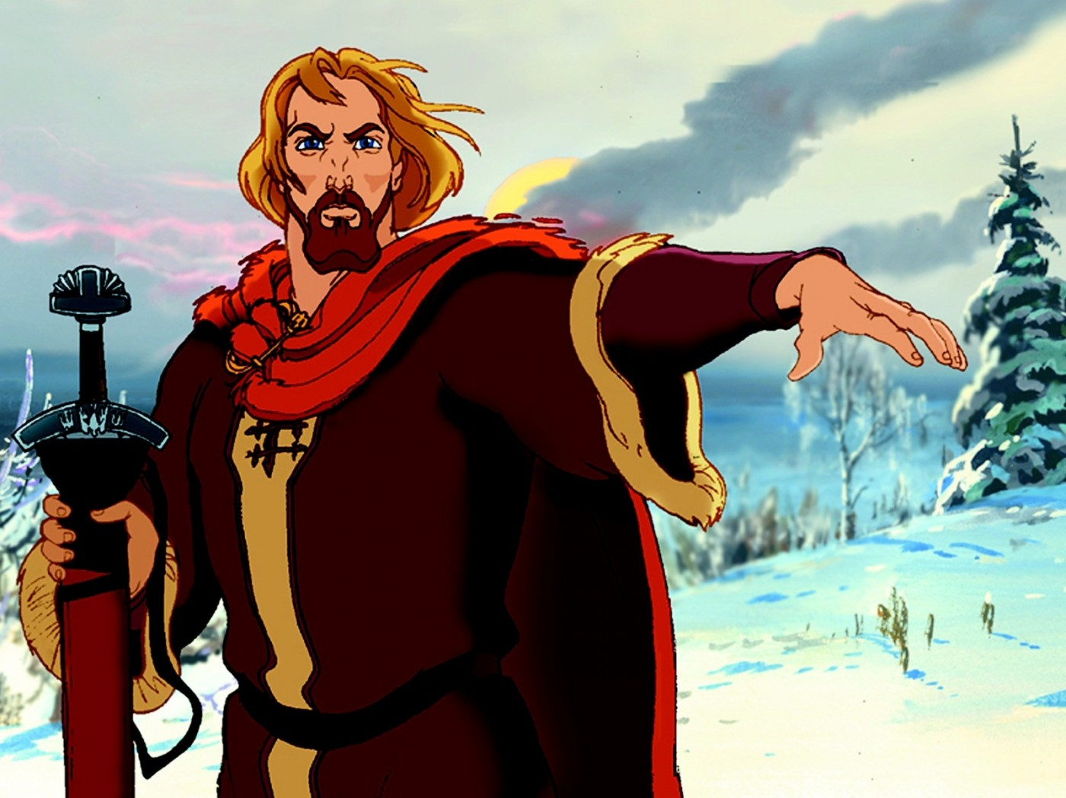

Slide 12
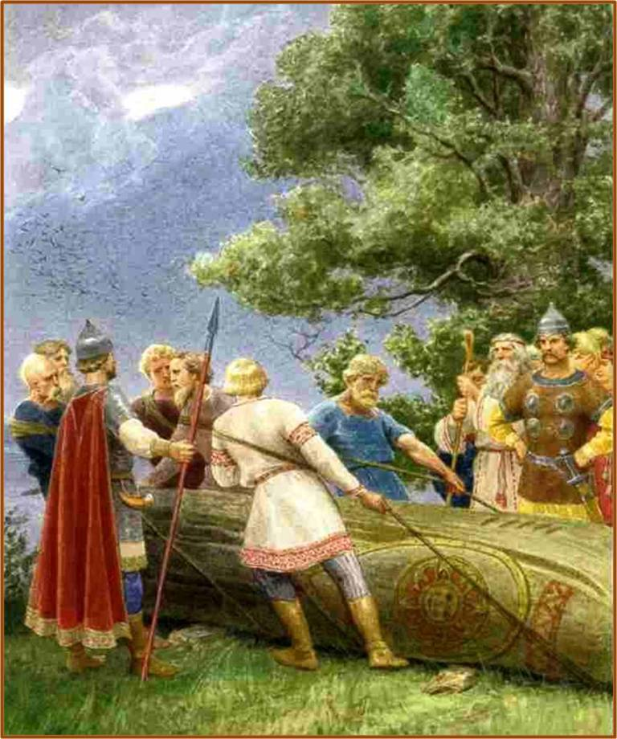
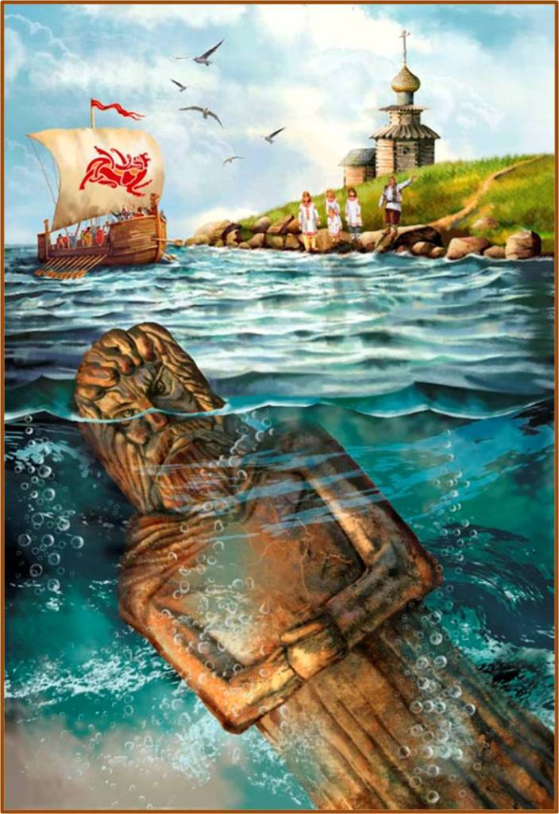
После крещения Владимир велел «опрокинуть идолы языческих богов — одних изрубить, а других — сжечь».

Slide 13
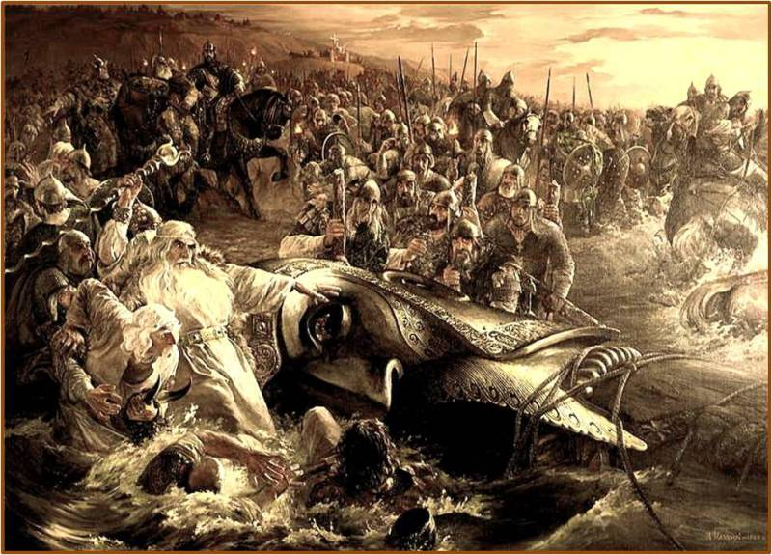
Приверженцы старой веры плакали, когда идолов жгли, рубили и валили на землю.

Slide 14
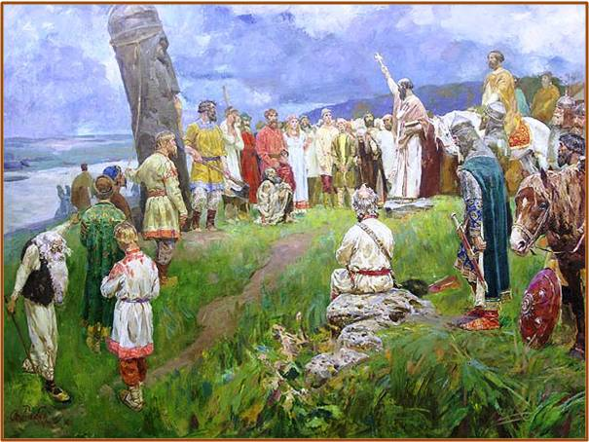
С.Бабюк. Свержение Перуна.
В Новгороде из-за крещения вышло целое военное столкновение. Язычники не хотели допустить истребления идолов. Начались волнения в народе. Но все волнения были подавлены и люди приняли новую веру.

